Slide 1
信息安全与CTF入门
05 编码问题
计算机学院 黄重水

Slide 2

01
编码概述
02
互联网与编码
03
Base系列编码
04
其他编码
05
综合案例

Slide 3
什么是编码？
编码是信息从一种形式或格式转换成另一种形式的过程。
如
ascii编码
Base64编码
UTF－8编码

Slide 4
ASCII码
美国信息交换标准代码
使用7 位二进制数来表示所有的大写和小写字母，数字0 到9、标点符号，以及在美式英语中使用的特殊控制字符

Slide 5
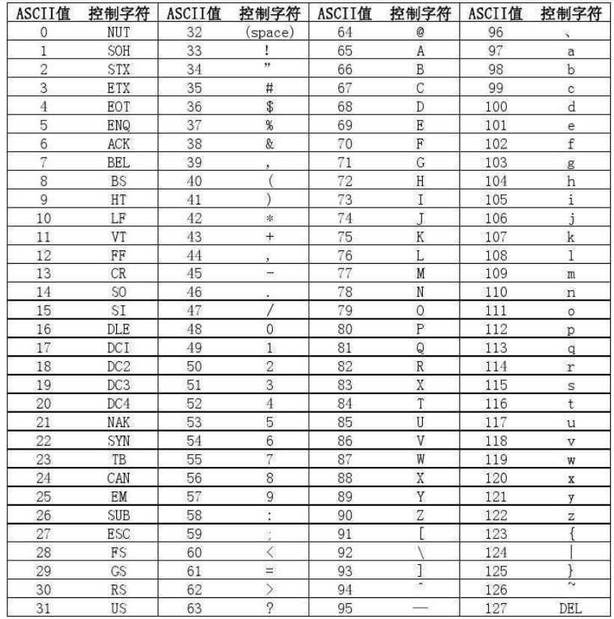

Slide 6
GB2312
GB 2312中对所收汉字进行了“分区”处理，每区含有94个汉字/符号。这种表示方式也称为区位码
如 “啊” 这个字的区位码是 1601

Slide 7
Unicode
Unicode是国际组织制定的可以容纳世界上所有文字和符号的字符编码方案。
Unicode用数字0-0x10FFFF来映射这些字符
Unicode 最多可以容纳1114112个字符，或者说有1114112个码位。码位就是可以分配给字符的数字
“字”对应的数字是23383
Unicode 最大的好处就是将世界上所有的文字用2个字节统一进行编码

Slide 8
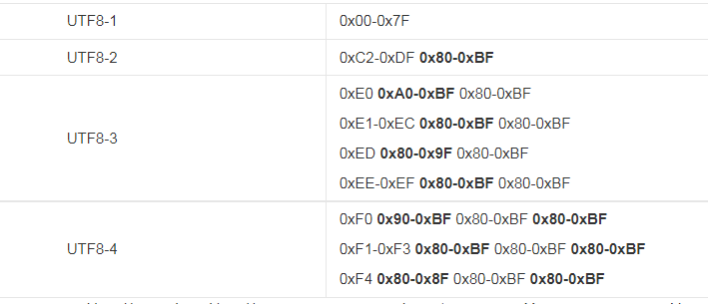
UTF-8
用1－4个字节为每个字符编码

Slide 9
BASE编码
Base 编码可以说是一系列的编码，
其中 以Base64最为常见
其主要解决的问题就是字节形式的码重新编排而得，根据场合的不同
https://baike.baidu.com/item/base64

Slide 10
BASE64编码
索引 | 字符 | 索引 | 字符 | 索引 | 字符 | 索引 | 字符
0 | A | 17 | R | 34 | i | 51 | z
1 | B | 18 | S | 35 | j | 52 | 0
2 | C | 19 | T | 36 | k | 53 | 1
3 | D | 20 | U | 37 | l | 54 | 2
4 | E | 21 | V | 38 | m | 55 | 3
5 | F | 22 | W | 39 | n | 56 | 4
6 | G | 23 | X | 40 | o | 57 | 5
7 | H | 24 | Y | 41 | p | 58 | 6
8 | I | 25 | Z | 42 | q | 59 | 7
9 | J | 26 | a | 43 | r | 60 | 8
10 | K | 27 | b | 44 | s | 61 | 9
11 | L | 28 | c | 45 | t | 62 | +
12 | M | 29 | d | 46 | u | 63 | /
13 | N | 30 | e | 47 | v
14 | O | 31 | f | 48 | w
15 | P | 32 | g | 49 | x
16 | Q | 33 | h | 50 | y

Slide 11
BASE64编码
def base(string:str)->str:
oldstr = ''
newstr = []
base = ''
………………

Slide 12
BASE64编码
import base64
encodestr = base64.b64encode('s13'.encode('utf-8'))
print(encodestr)
decodestr=base64.b64decode('czEz'.encode('utf-8'))
print(decodestr)

Slide 13
BASE32编码
索引 | 字符 | 索引 | 字符
0 | A | 17 | R
1 | B | 18 | S
2 | C | 19 | T
3 | D | 20 | U
4 | E | 21 | V
5 | F | 22 | W
6 | G | 23 | X
7 | H | 24 | Y
8 | I | 25 | Z
9 | J | 26 | 2
10 | K | 27 | 3
11 | L | 28 | 4
12 | M | 29 | 5
13 | N | 30 | 6
14 | O | 31 | 7
15 | P
16 | Q

Slide 14
BASE32编码
s13’为例,先将其转成ASCII码，
即为115，49，51 即二进制的，
01110011 00110001 00110011，每组8位，一共是3组24位，
根据Base32的5位一组进行重新组位，即为每组5位，一共8组40位（取5和8的最小公倍数，不足的用0补），01110 01100 11000 10011 00110 00000 00000 00000 即为十进制的14，12，24，19，6根据表2－2 索引值 ，即为OMYTG＝＝＝（其中后面补0的用“＝”填充） ，即为Base32 的编码值。于是Base32编码最长可以在后面有出现6个“＝”。

Slide 15
BASE32编码
import base64
encodestr = base64.b32encode('s13'.encode('utf-8'))
print(encodestr)
decodestr=base64.b32decode(' OMYTG==='.encode('utf-8'))
print(decodestr)

Slide 16
BASE16编码
索引 | 字符
0 | 0
1 | 1
2 | 2
3 | 3
4 | 4
5 | 5
6 | 6
7 | 7
8 | 8
9 | 9
10 | A
11 | B
12 | C
13 | D
14 | E
15 | F

Slide 17
BASE16编码
import base64
encodestr = base64.b32encode('s13'.encode('utf-8'))
print(encodestr)
decodestr=base64.b32decode(' OMYTG==='.encode('utf-8'))
print(decodestr)

Slide 18
BASE36编码
import base36
print(base36.loads(“ab”))
#编码， 打印出371
print(base36.dumps(371))
#解码， 打印出ab
print(base36.alphabet)

Slide 19
BASE62 (pip install base-62)
import base62
print(base62.encode(61))
#打印出 字母z
print(base62.encode(2269))
#打印出字母ab
print(base62.decode(“ab”)
#打印出数字2269
print(base62.CHARSET_DEFAULT)
#打印出可能字符，即
0123456789ABCDEFGHIJKLMNOPQRSTUVWXYZabcdefghijklmnopqrstuvwxyz

Slide 20
BASE58 (pip install base58)
import base58
print(base58.b58encode(b'a'))
#打印出 b’2g’
print(base58.b58encode(b'10'))
#打印出b’4k7’
print(base58.b58decode(b'2g'))
#打印出 b’a’
print(base58.b58decode(b'4k7'))
#打印出b’10’
print(base58.alphabet)

Slide 21
BASE85编码
import base64
print(base64.a85encode(b'sure'))
#打印 出b’F*2M7’
print(base64.b85encode(b'sure'))
#打印 出 b’b8HiM’
print(base64.a85encode(b'suref'))
#打印出 b’F*2M7Ac’
print(base64.a85decode(b'F*2M7'))
#打印出 b’sure’
print(base64.b85decode(b'b9HiM'))
#打印出 b’sure’
print(base64._b85alphabet)
#打印出编码后可能的字符b'0123456789ABCDEFGHIJKLMNOPQRSTUVWXYZabcdefghijklmnopqrstuvwxyz!#$%&()*+-;<=>?@^_`{|}~'

Slide 22
BASE91 (pip install base91)
import base91
print(base91.encode(b'sure'))
#打印出字符 f8zgZ 返回的类型为str型
print(base91.decode('f8zgZ'))
#打印出 bytearray(b'sure') 返回类型为bytearray 字节型数组
print(base91.base91_alphabet)
#打印出Base91的所有字符列表

Slide 23
BASE92 (pip install base92)
import base92
print(base92.encode(b'sure'))
#将打印出字符JX_<G
print(base92.b92encode(b'sure'))
print(base92.b92decode('JX_<G'))
#打印出字符中sure

Slide 24
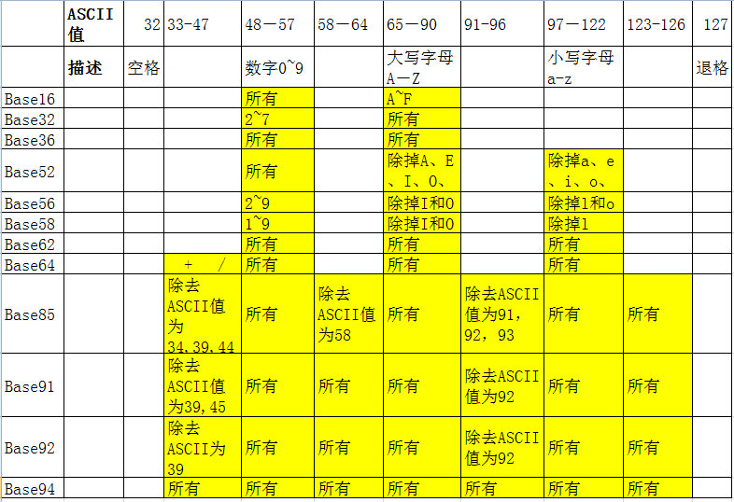
BASE编码 的判定

Slide 25
BASE编码 的判定 案例
安恒月赛 2020 七月赛 其中一题：
前几个步骤得到文本：
Ao(mgHXo,o0fV'I2J"^%3&**H@q.MQ1,V%$1GCdB0P"X%0RW
对照上表 ，可以得出，如果它是Base编码的话，那它只能是base85或Base85后面的几种Base编码了，尝试base85编码解码，于是就可显出flag：
>>> import base64
>>> base64.a85decode(strall)
b'flag{d9518636e448108cc90258c30800dbb0}'

Slide 26
谢谢！
浙江工业大学 计算机学院

